Slide 1


Pensamento lógico computacional com Python
Prof. Flávio Waltz

Slide 2
Classes
Trabalhando com Classes e Instâncias

Slide 3
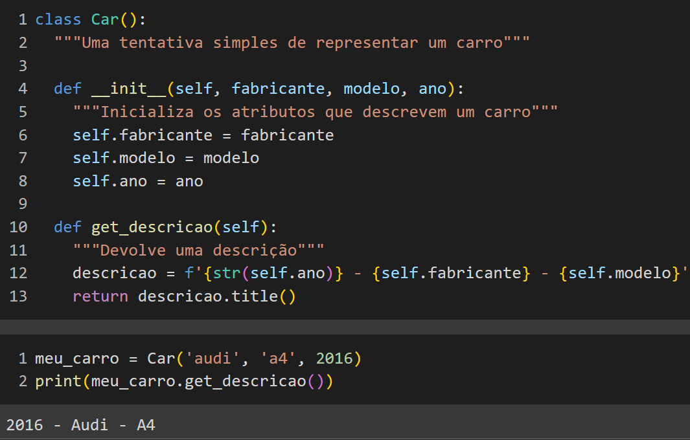

Slide 4
Classes - Definindo um valor default para um atributo
Todo atributo de uma classe precisa de um valor inicial, mesmo que esse valor seja 0 (zero) ou uma string vazia.

Slide 5
Classes - Definindo um valor default para um atributo
Quando definimos um valor default, faz sentido especificar esse valor inicial no corpo do método __init__()

Slide 6
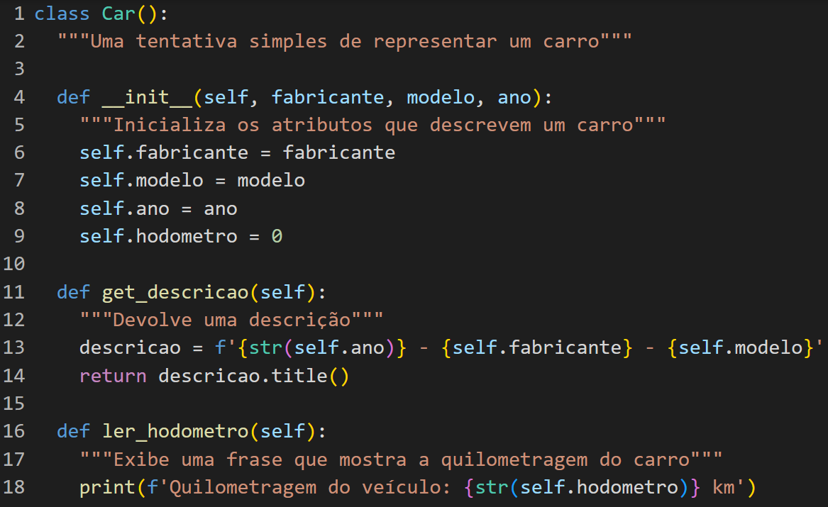

Slide 7
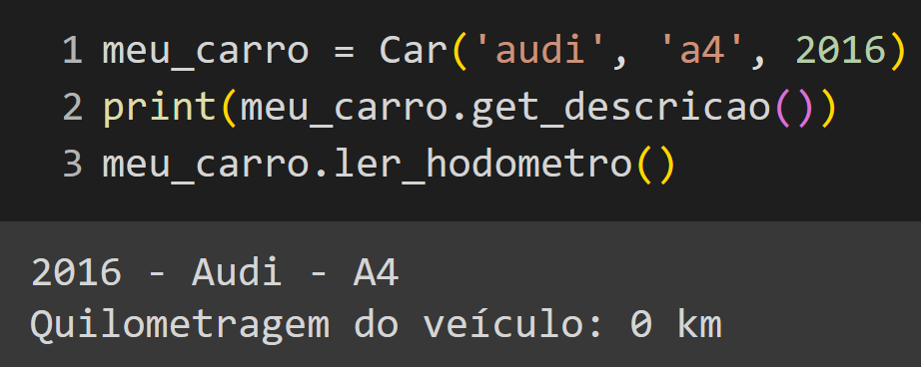

Slide 8
Classes – Modificando valores de atributos
Podemos modificar de três maneiras:
Diretamente
Com um método
Incrementando o valor

Slide 9
Classes – Modificando valores de atributos
Diretamente
A maneira mais simples de modificar o valor de um atributo é acessá-lo diretamente por meio de uma instância.

Slide 11
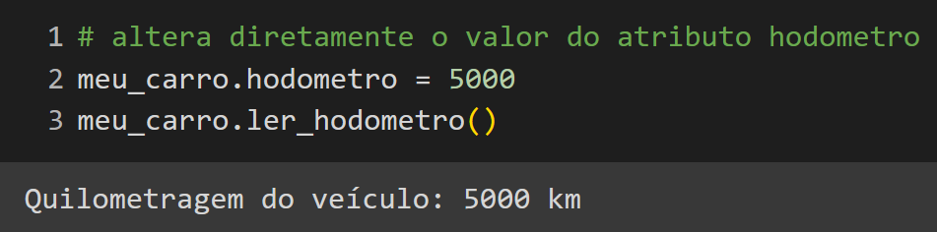

Slide 12
Classes – Modificando valores de atributos
Com um método
Pode ser conveniente ter métodos que atualizem determinados atributos.

Slide 13
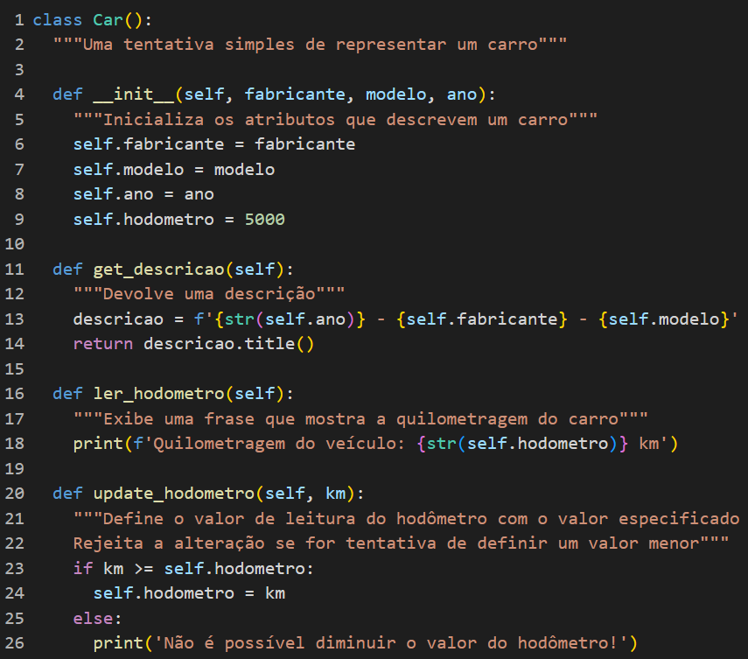

Slide 14
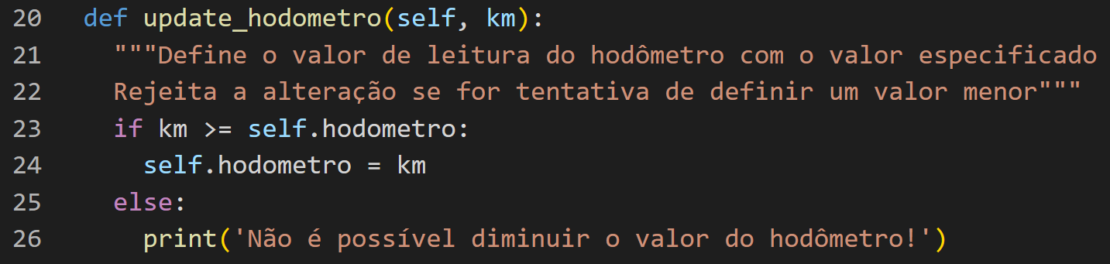

Slide 15
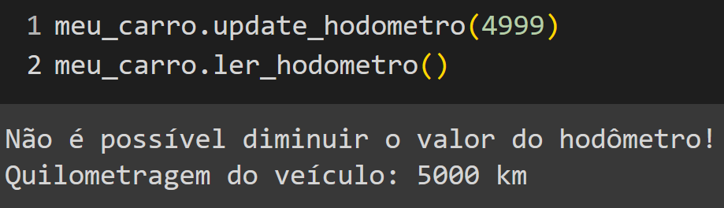

Slide 16
Classes – Modificando valores de atributos
Incrementando o valor
Podemos somar um determinado valor ao atributo original.

Slide 17
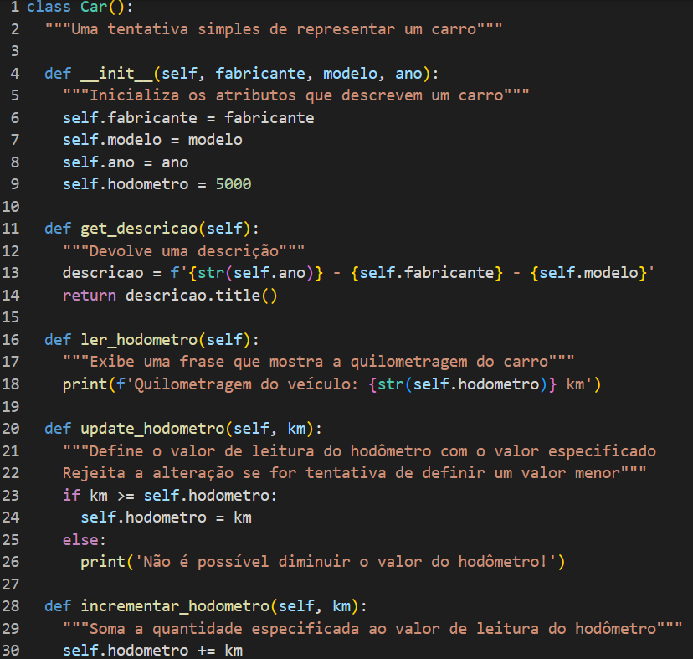

Slide 19
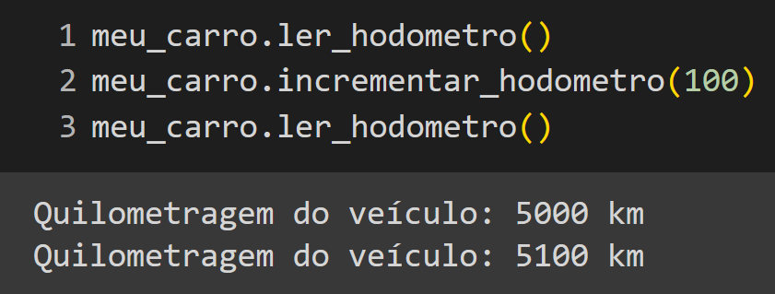

Slide 20
Classes - Herança
Quando uma classe herda de outra, ela assume automaticamente todos os atributos e métodos da primeira classe.

Slide 21
Classes - Herança
A classe original se chama classe-pai e a nova classe é a classe-filha.

Slide 22
Classes - Herança
A classe-filha herda todos os atributos e métodos de sua classe-pai, mas também é livre para definir novos atributos e métodos próprios.

Slide 23
Classes - Herança
Vamos usar nossa classe Car para criar uma classe de carros elétricos.

Slide 24
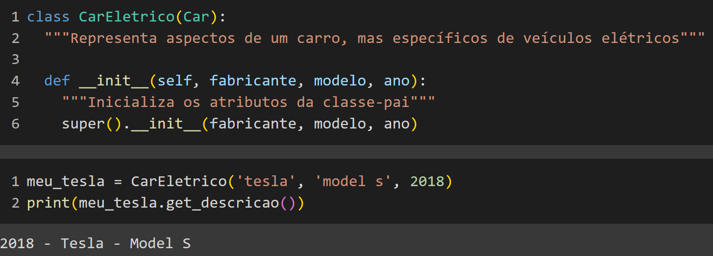

Slide 25
Classes - Herança
O nome da classe-pai (Car) deve ser incluído entre parênteses na definição da classe-filha (CarEletrico)

Slide 27
Classes - Herança
A função super() usada para dar acesso aos métodos da classe-pai

Slide 29
Classes - Herança
super() vem de “superclasse” (classe-pai) e “subclasse” (classe-fila)

Slide 30
Classes - Herança
Podemos adicionar quantos atributos e métodos quisermos à classe-filha:

Slide 31
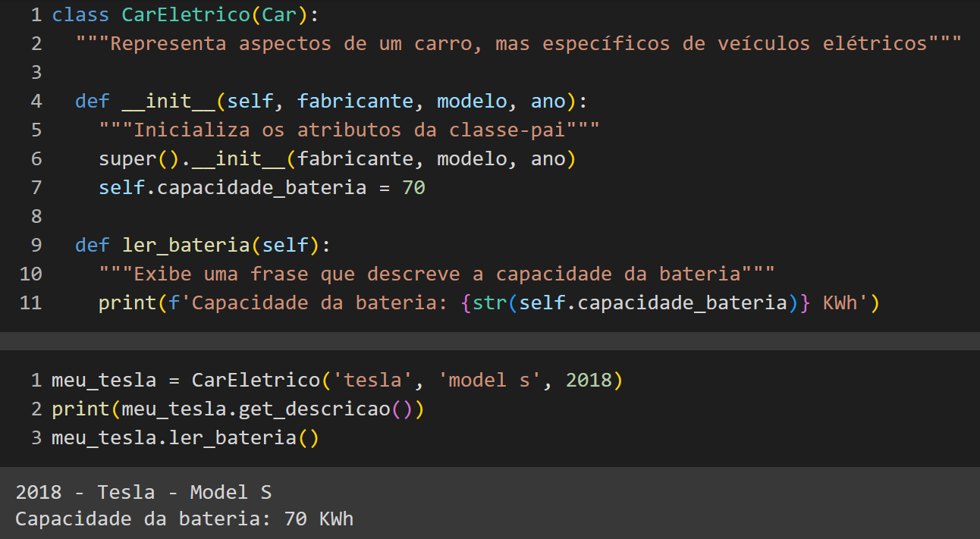

Slide 32
Classes - Herança
Podemos sobrescrever métodos.
Car possui um método que mostra a capacidade do tanque de combustível:

Slide 33
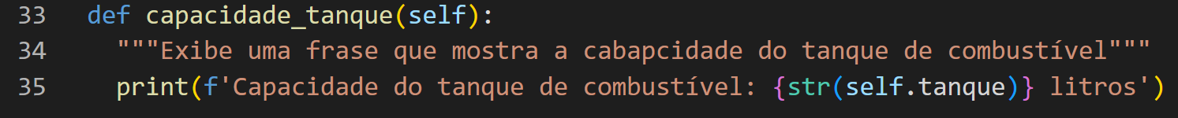

Slide 34
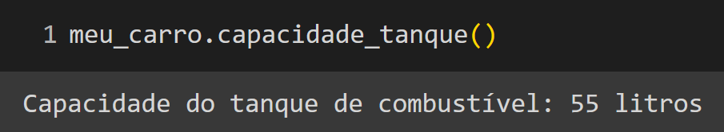

Slide 35
Classes - Herança
Isso não faz sentido para a classe CarElétrico:

Slide 36
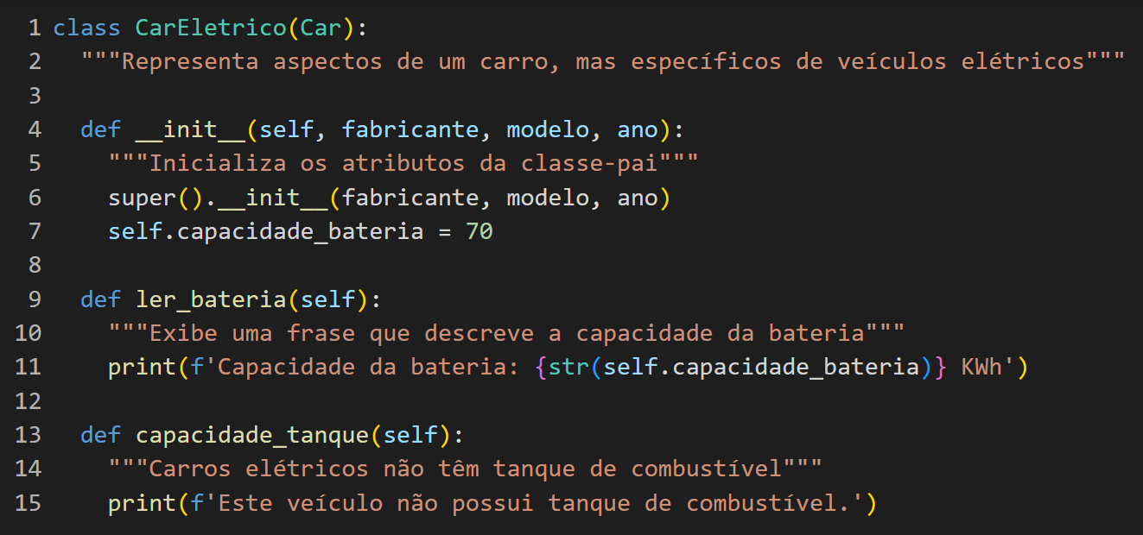

Slide 37
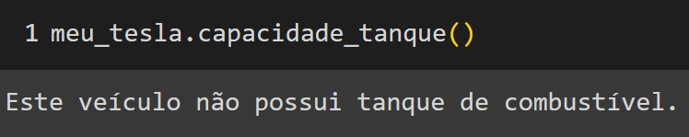

Slide 38
Classes
Se uma classe estiver ficando grande demais, você pode separar atributos e métodos para criar uma nova classe

Slide 39
Classes
Por exemplo: se estivermos adicionando muitos atributos e métodos relacionados à bateria do carro elétrico, podemos criar outra classe:

Slide 40
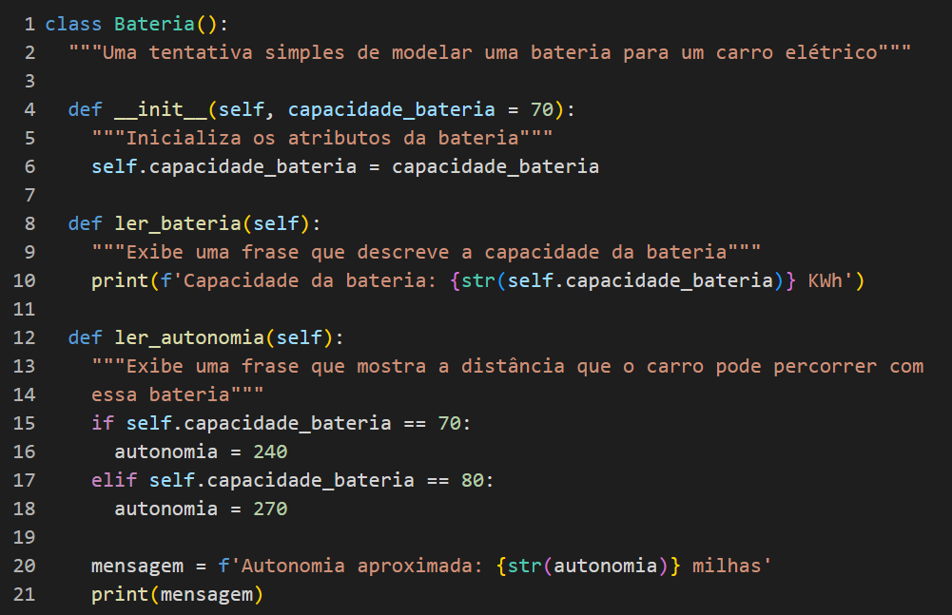

Slide 41
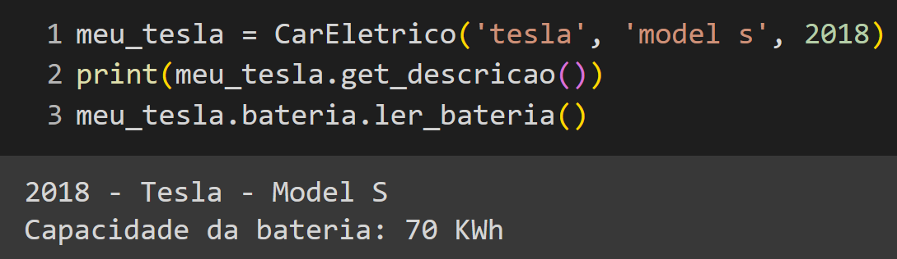

Slide 42
